Slide 1
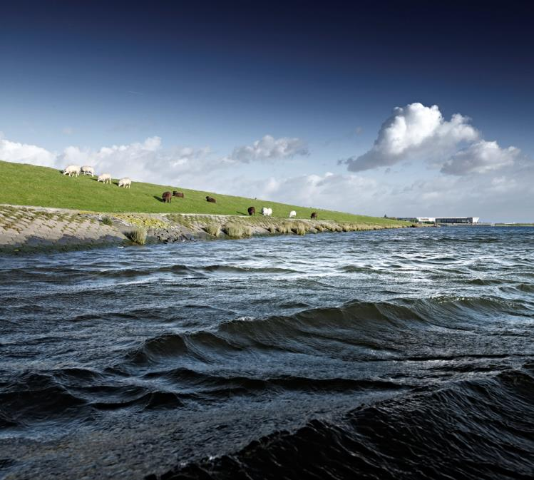

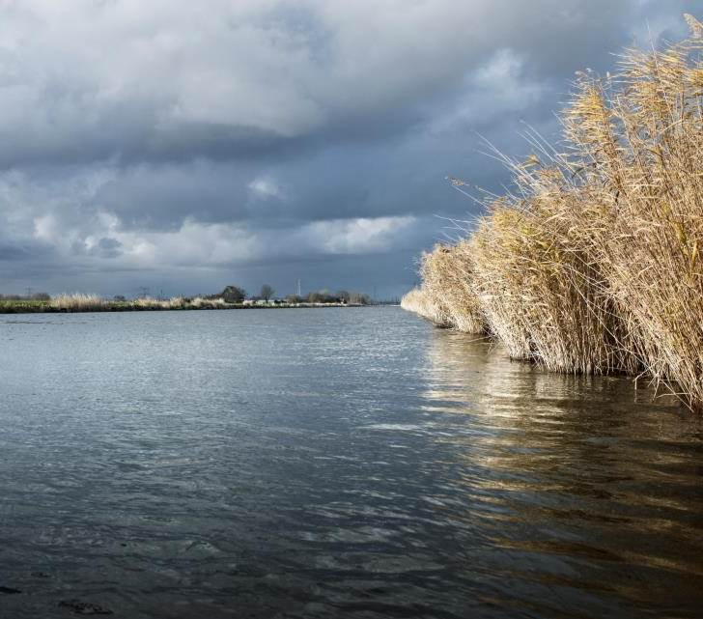
Hulptools - profielentool
Jan-Kees Bossenbroek
Adviseur waterkeringen

Slide 2
Vragen
Reden van bouwen?
Input die nodig is?
Welke output wil je graag zien?
Welk inzicht geeft het?
Hoe heb je het resultaat gevalideerd?
Tips voor men die het ook zou willen gebruiken?
Notes:
2
Grafiek of tabel kan rechts komen of als vervanging links van de bullets.

Slide 3
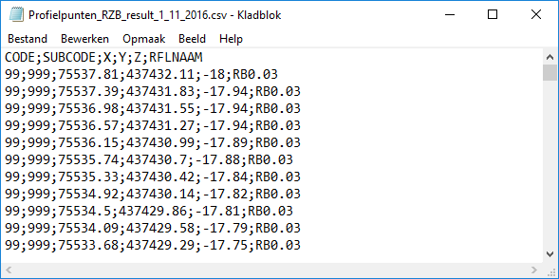
Input
Csv-file (DAM)
Notes:
3
Grafiek of tabel kan rechts komen of als vervanging links van de bullets.

Slide 4
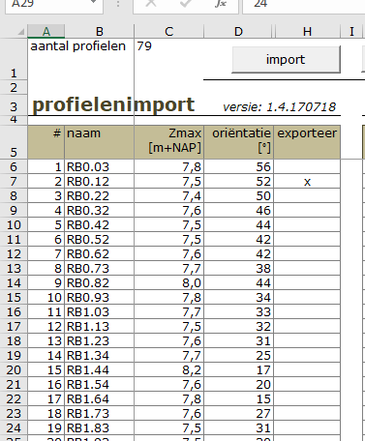
Functionaliteit
Import profielen
Notes:
4
Grafiek of tabel kan rechts komen of als vervanging links van de bullets.

Slide 5
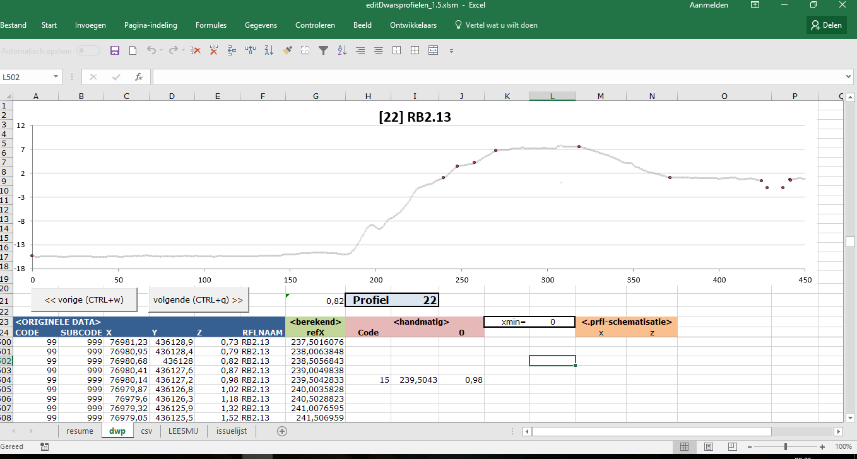
Functionaliteit
Profielen schematiseren
Notes:
5
Grafiek of tabel kan rechts komen of als vervanging links van de bullets.

Slide 6
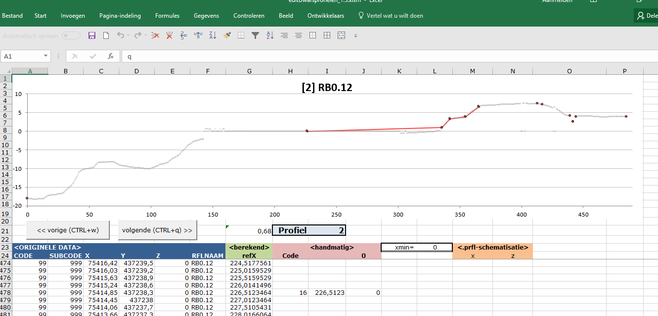
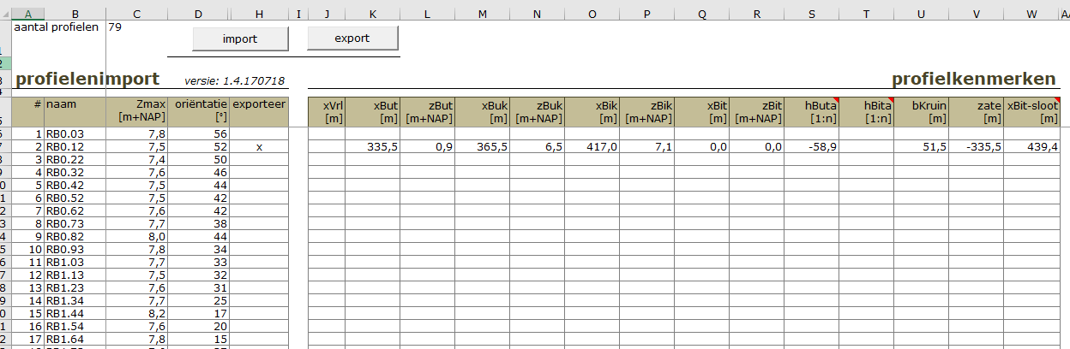
Functionaliteit
Profielen schematiseren
punt 16
Notes:
6
Grafiek of tabel kan rechts komen of als vervanging links van de bullets.

Slide 7
Functionaliteit
Profielen schematiseren - export
Notes:
7
Grafiek of tabel kan rechts komen of als vervanging links van de bullets.

Slide 8
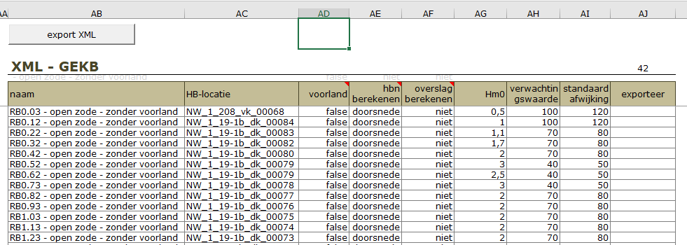
Functionaliteit
xml - GEKB
Notes:
8
Grafiek of tabel kan rechts komen of als vervanging links van de bullets.

Slide 9
Validatie
Tijdens gebruik
Blijven checken!
Notes:
9
Grafiek of tabel kan rechts komen of als vervanging links van de bullets.

Slide 10
Wat niet?
Geen foutafhandeling
Geen punten toevoegen
Hydra-schematisatie (nog) niet foutloos
ID in .prfl = naam ‘kolom B’ zonder punt
Notes:
10
Grafiek of tabel kan rechts komen of als vervanging links van de bullets.

Slide 11
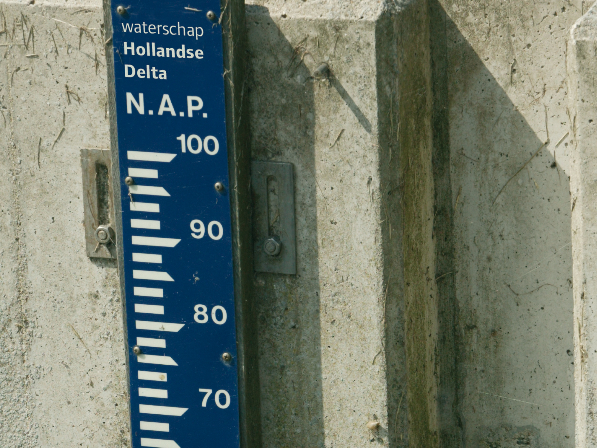

?
Notes:
11
Sheet voor eventuele kengetallen.

